Slide 1

ПРОГРАММА «ШКОЛЬНАЯ ЭКОЛОГИЧЕСКАЯ ИНИЦИАТИВА»
ЭКОЛОГИЧЕСКИЙ ПРАЗДНИК «ЭКОШОУ-2021»
Гатчина, Центр творчества юных
14 мая 2021 года
Я, ТВОРЧЕСТВО, ДЕТИ
Тема праздника:
«ЧИСТОТА НА ОРБИТЕ ПЛАНЕТЫ ЗЕМЛЯ»

Slide 2
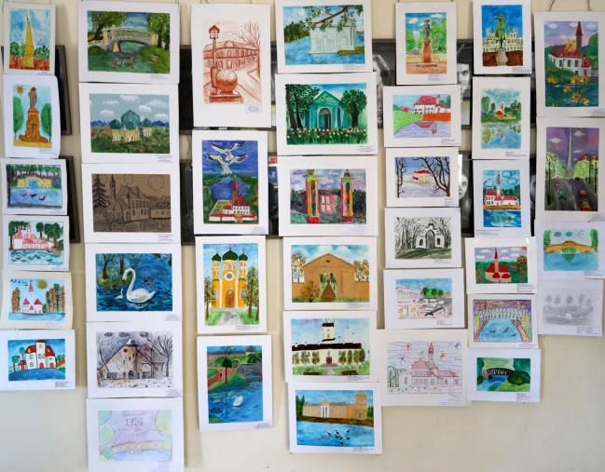
Выставка работ победителей и лауреатов Гатчинского регионального художественного конкурса – 2021 (1-й этап)

Slide 3
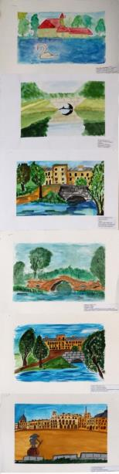
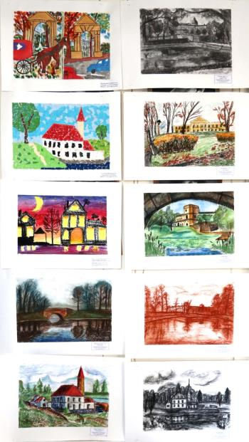
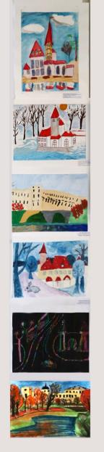
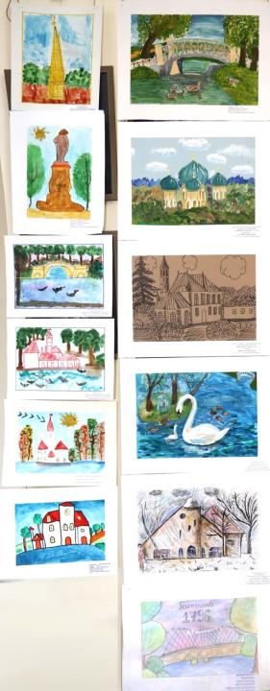
Выставка работ победителей и лауреатов Гатчинского регионального художественного конкурса – 2021 (1-й этап)

Slide 4
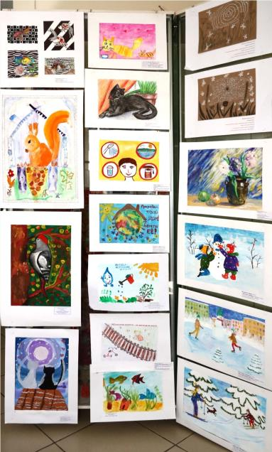
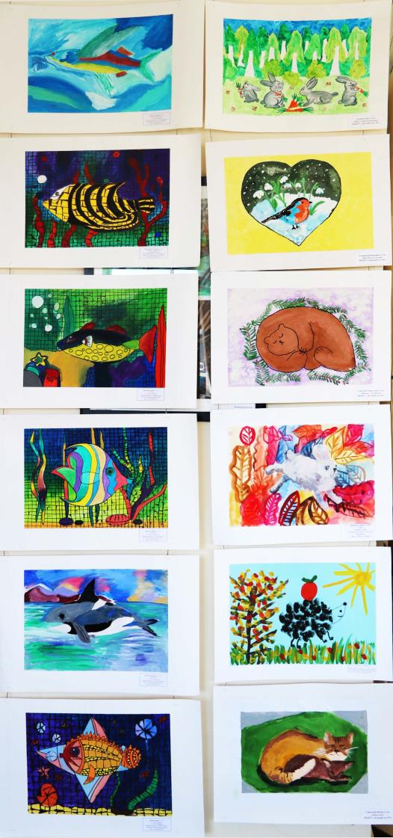
Выставка работ победителей и лауреатов Гатчинского регионального художественного конкурса – 2021 (1-й этап)

Slide 5
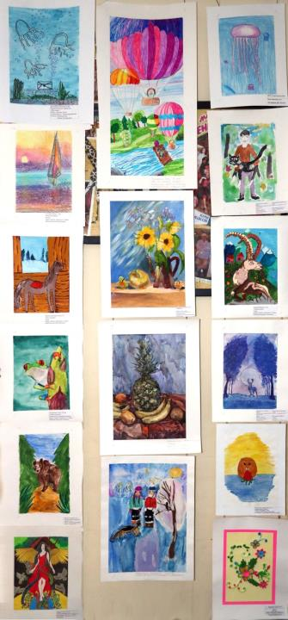
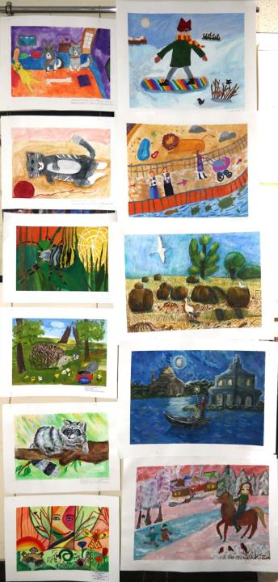
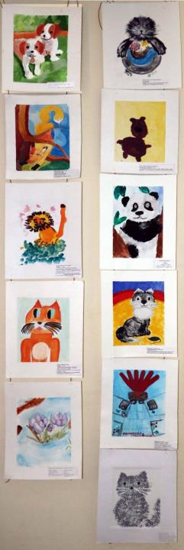
Выставка работ победителей и лауреатов Гатчинского регионального художественного конкурса – 2021 (1-й этап)

Slide 6
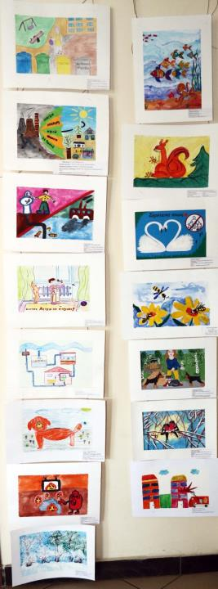
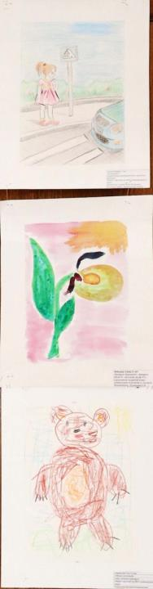
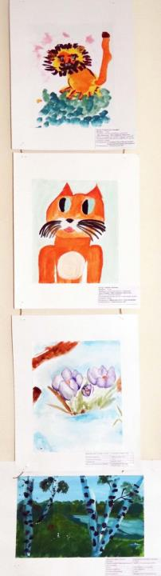
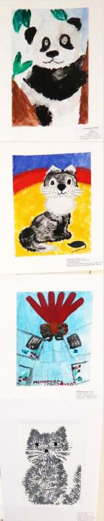
Выставка работ победителей и лауреатов Гатчинского регионального художественного конкурса – 2021 (1-й этап)

Slide 7
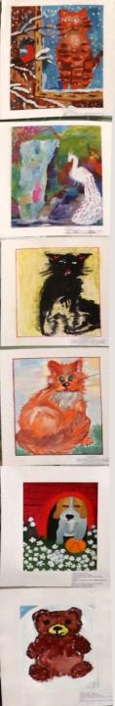
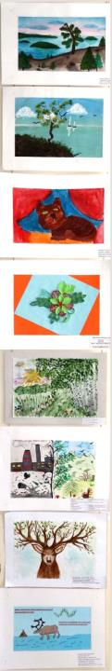
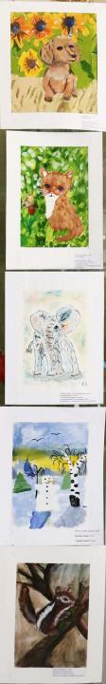

Выставка работ победителей и лауреатов Гатчинского регионального художественного конкурса – 2021 (1-й этап)

Slide 8
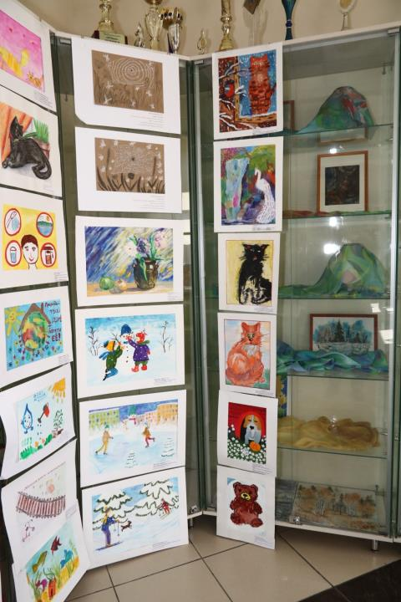
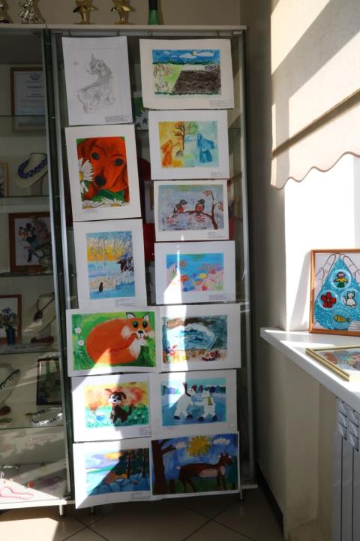
Выставка работ победителей и лауреатов Гатчинского регионального художественного конкурса – 2021 (1-й этап)

Slide 9
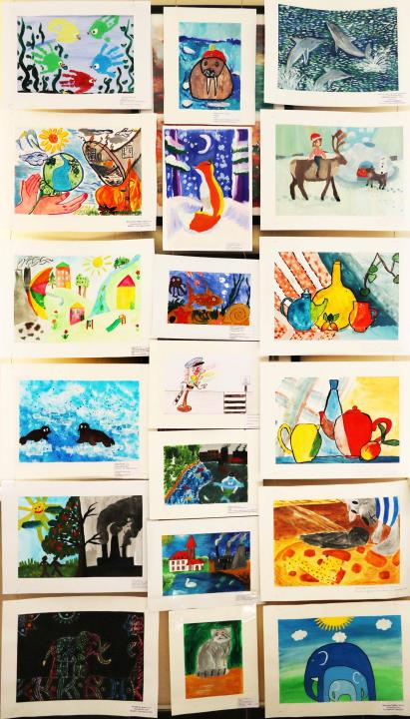
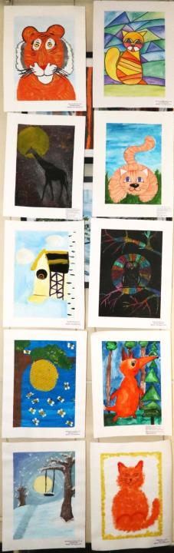
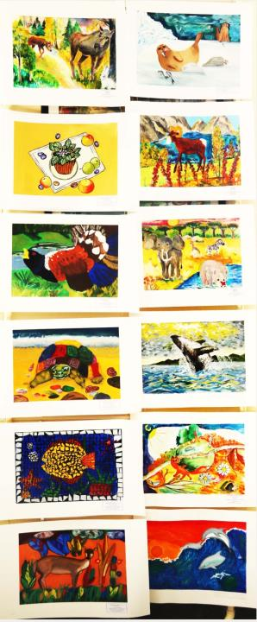
Выставка работ победителей и лауреатов Гатчинского регионального художественного конкурса – 2021 (1-й этап)

Slide 10
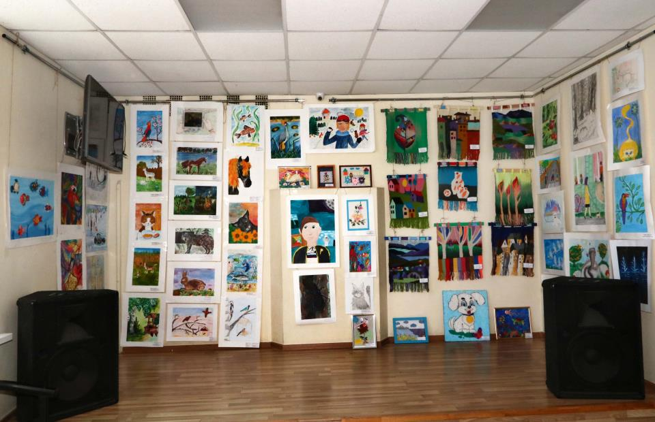
Выставка работ победителей и лауреатов Гатчинского регионального художественного конкурса – 2021 (1-й этап)

Slide 11
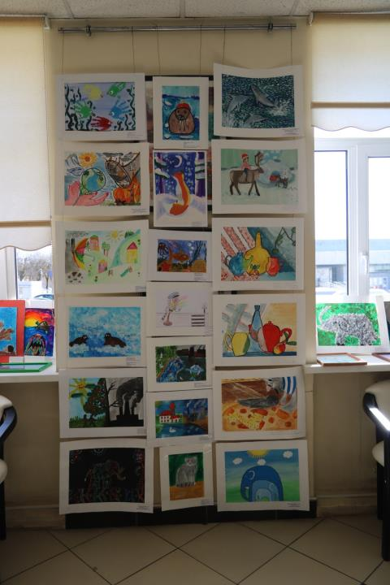
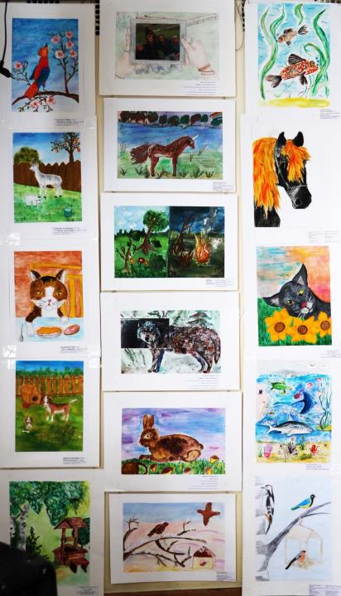
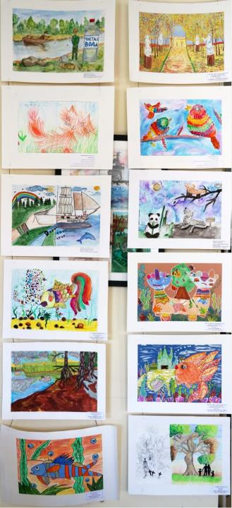
Выставка работ победителей и лауреатов Гатчинского регионального художественного конкурса – 2021 (1-й этап)

Slide 12
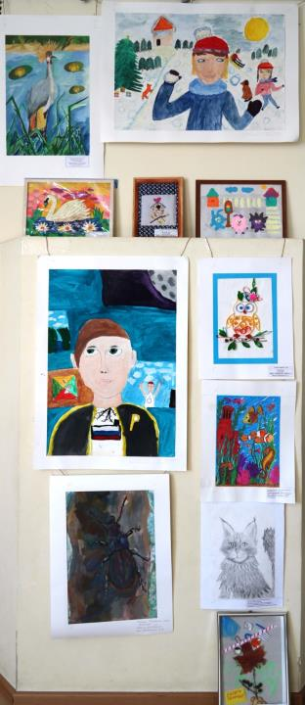
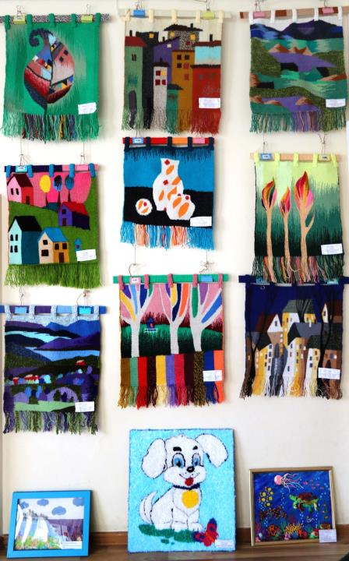
Выставка работ победителей и лауреатов Гатчинского регионального художественного конкурса – 2021 (1-й этап)

Slide 13
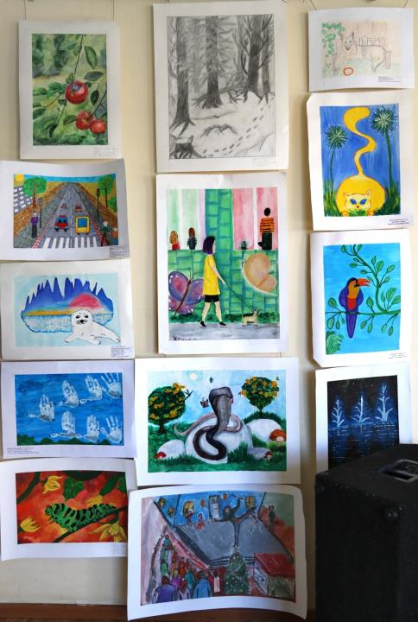
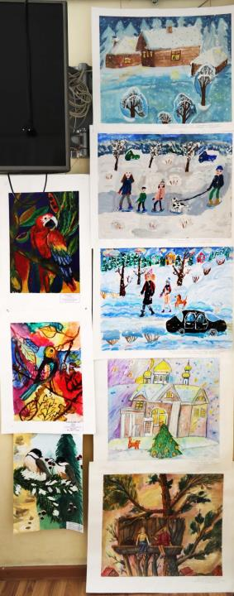
Выставка работ победителей и лауреатов Гатчинского регионального художественного конкурса – 2021 (1-й этап)

Slide 14
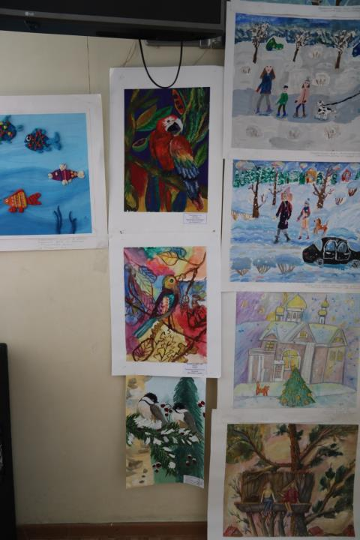
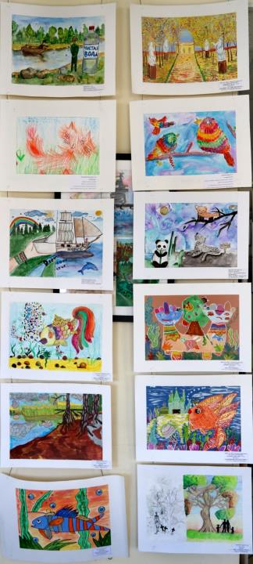
Выставка работ победителей и лауреатов Гатчинского регионального художественного конкурса – 2021 (1-й этап)

Slide 15
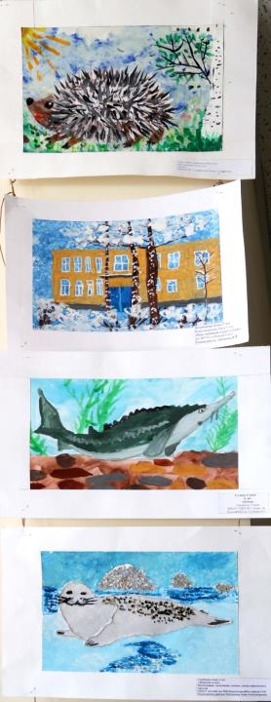
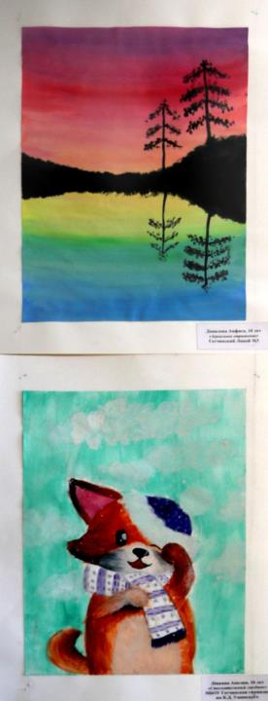
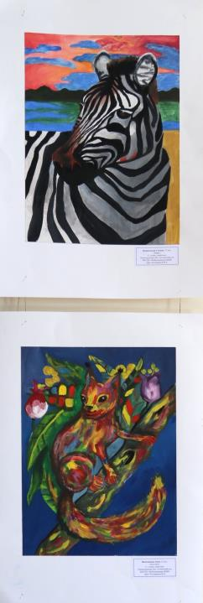
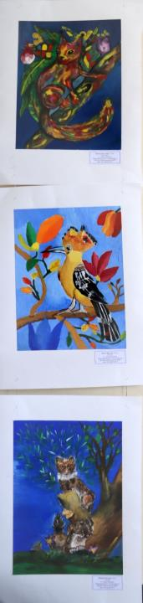
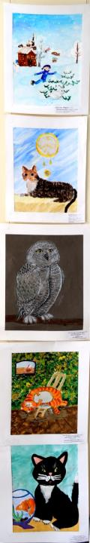
Выставка работ победителей и лауреатов Гатчинского регионального художественного конкурса – 2021 (1-й этап)

Slide 16
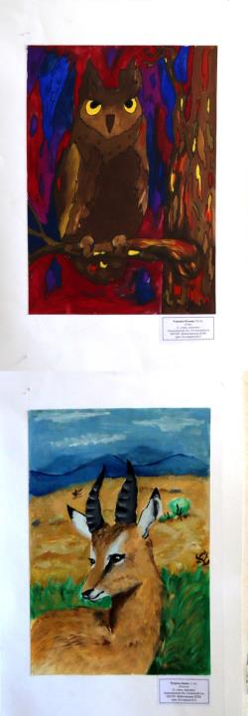
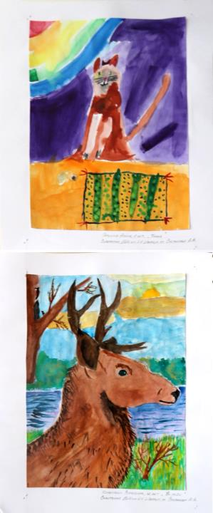
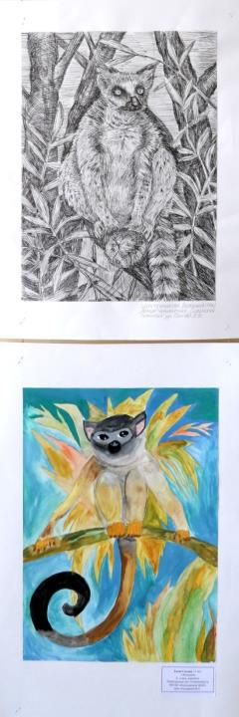
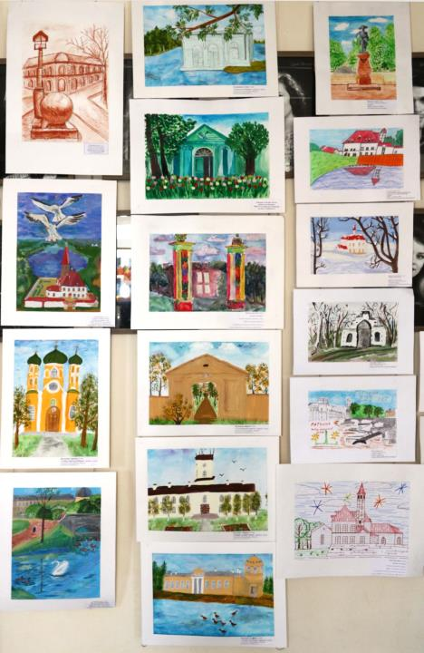
Выставка работ победителей и лауреатов Гатчинского регионального художественного конкурса – 2021 (1-й этап)

Slide 17
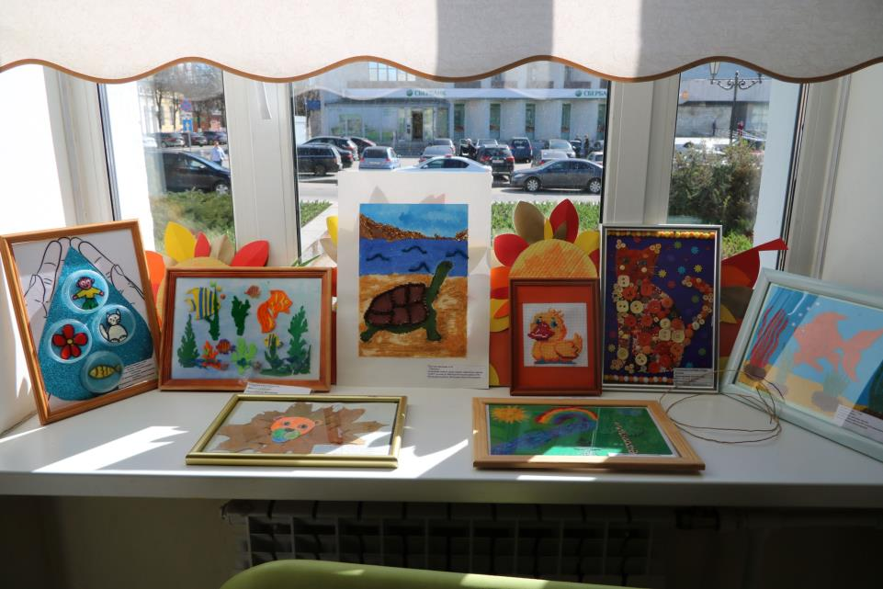
Выставка работ победителей и лауреатов Гатчинского регионального художественного конкурса – 2021 (1-й этап)

Slide 18
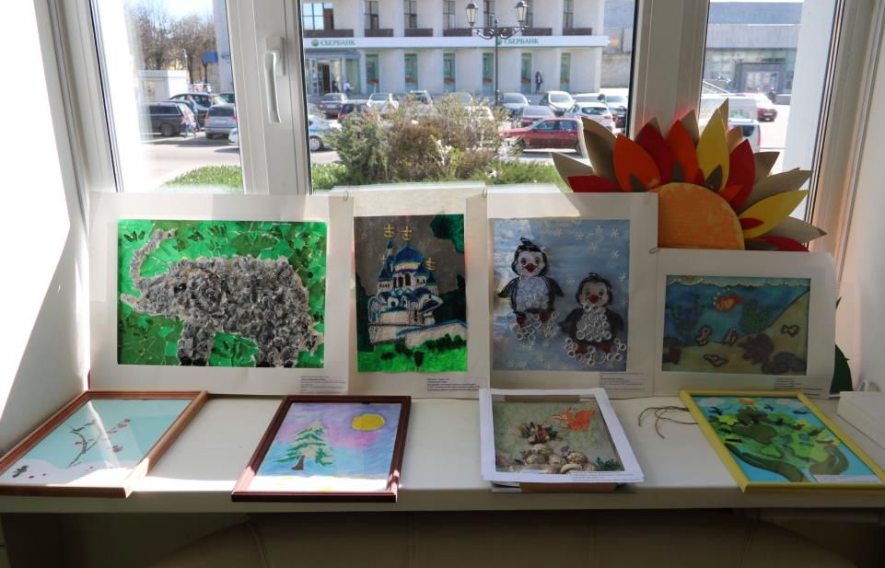
Выставка работ победителей и лауреатов Гатчинского регионального художественного конкурса – 2021 (1-й этап)

Slide 19
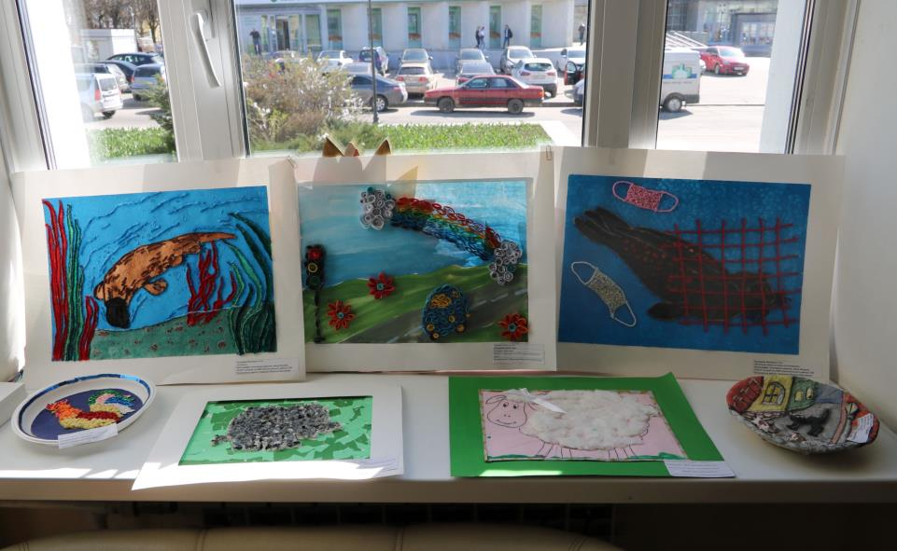
Выставка работ победителей и лауреатов Гатчинского регионального художественного конкурса – 2021 (1-й этап)

Slide 20
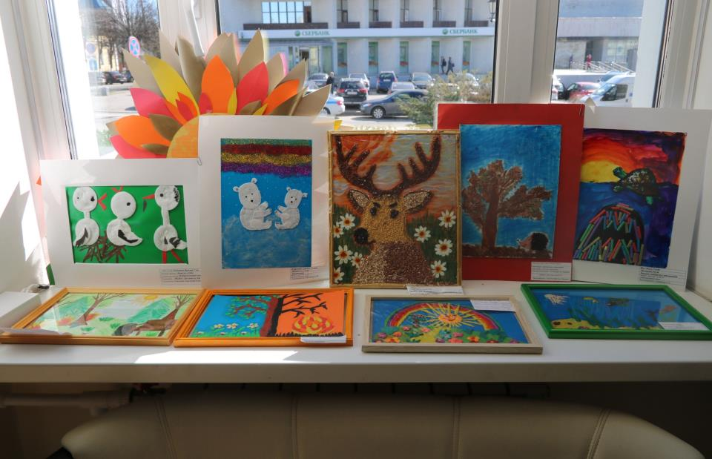
Выставка работ победителей и лауреатов Гатчинского регионального художественного конкурса – 2021 (1-й этап)

Slide 21
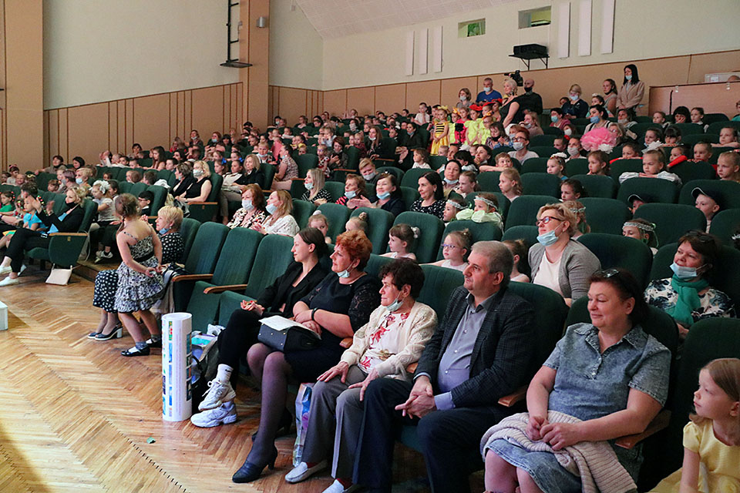
Актовый зал Центра творчества юных

Slide 22
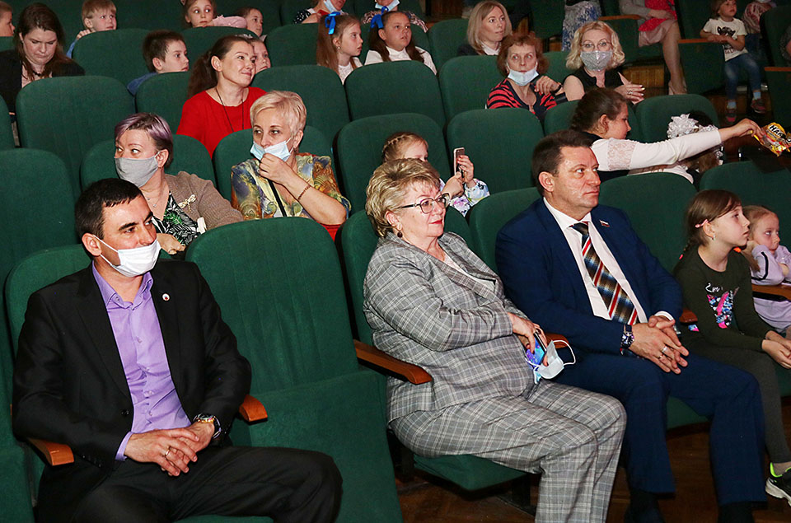
Актовый зал Центра творчества юных

Slide 23
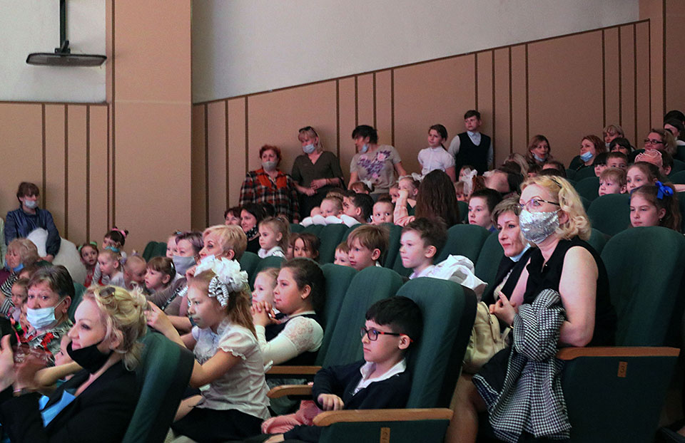
Актовый зал Центра творчества юных

Slide 24
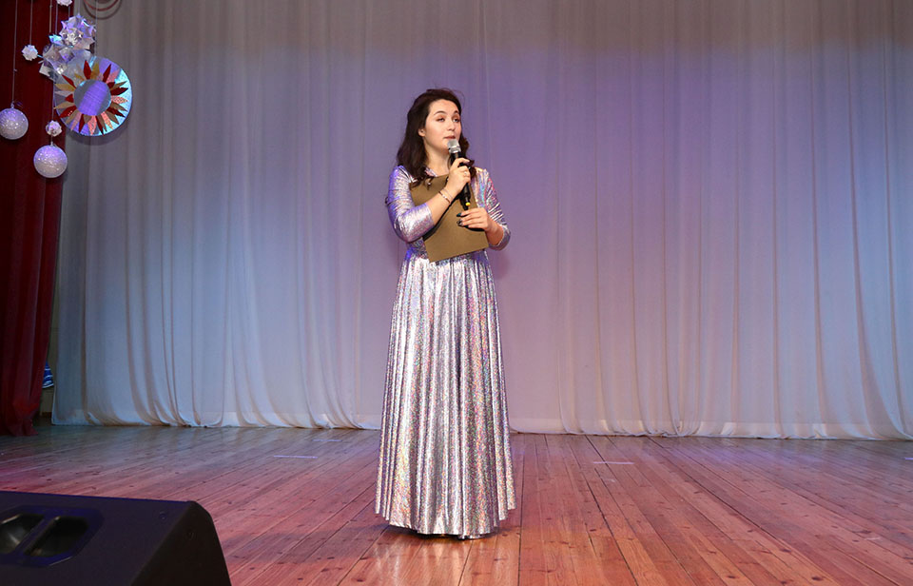
Открытие праздника «ЭКОШОУ-2021»
Светлолобова Диана
Режиссёр, ведущая праздника

Slide 25
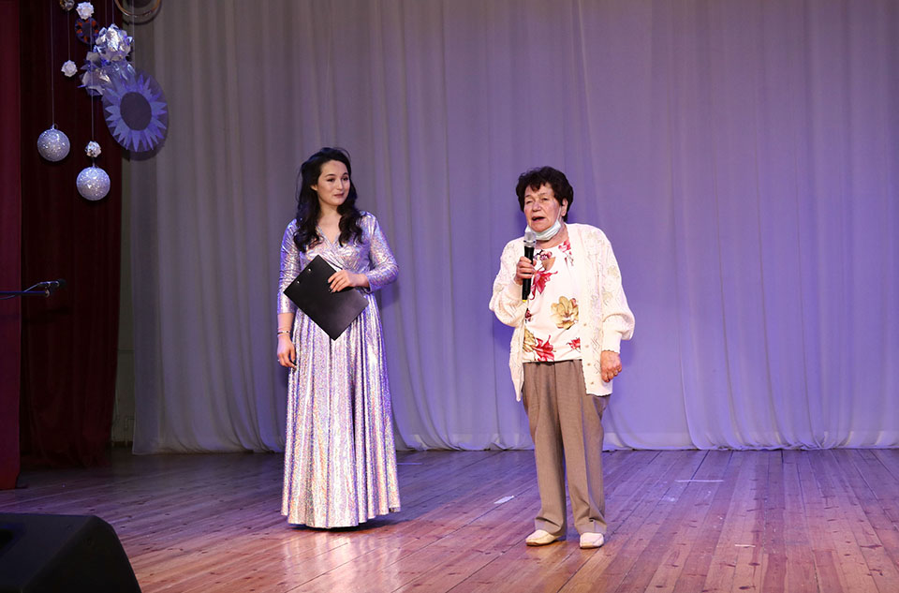
Открытие праздника «ЭКОШОУ-2021»
С. М. Мирошкина
Руководитель программы
«Школьная экологическая инициатива»

Slide 26

Поздравления гостей праздника
А. С. Исаева
Начальник отдела администрации ГМР

Slide 27

Поздравления гостей праздника
С. И. Воробьев
Ученый секретарь
НИЦ «Курчатовский институт» - ПИЯФ

Slide 28


Поздравления гостей праздника
С. В. Коняев, Т. В. Бездетко
Депутаты ЗС ЛО

Slide 29

Поздравление с праздником по почте
А. Ю. Дрозденко
Губернатор ЛО

Slide 30

Коллектив МБДОУ № 47
Танец «Морские жители»,
руководитель Е. В. Андреева

Slide 31

МБДОУ № 9
Каплевская Катя. «Веселая песенка»
Руководитель Е. Г. Шевелева

Slide 32

МБДОУ № 24
Танцевальный номер «Мышиная история»
Муз. руководитель С. П. Панкратова

Slide 33

МБДОУ № 55
Танец «Росиночка – Россия»
Руководитель Л. П. Зорина

Slide 34

МБДОУ № 1
Песня «Звездопад»
Руководитель И. О. Хведосюк

Slide 35

МБДОУ № 46
Танец «Волна»
Руководитель Н. Н. Михель

Slide 36

МБДОУ № 17
Танцевальная композиция «Кружится планета Земля»
Музыкальные руководители: Е. В. Красилова, Л. Н. Подсуева

Slide 37

МБДОУ № 41
Старовойтова Ольга и Крутоголова Полина
Песня «Дом под крышей голубой»
Музыкальный руководитель В. В. Тарасова

Slide 38

Сусанинская СОШ – детский сад
Танцевальная композиция «На горе–то калина»
Музыкальный руководитель О. П. Раздьяконова

Slide 39

МБДОУ № 12
«Танец лебедей»
Музыкальный руководитель Т. Н. Соловьева

Slide 40

МБДОУ № 28
Танец «Радуга-дуга»

Slide 41

Белогорская НОШ – детский сад
Шумовая сказка «Весенние звуки земли»

Slide 42

МБДОУ № 18
Танец «Выглянуло солнце из-за серых туч»

Slide 43

МБДОУ № 23
Танец «Восход солнца»

Slide 44

Вырицкая ДШИ
Семиколенных Эмилия. Песня «Дождь»
Музыкальный руководитель С. Ю. Терентьева

Slide 45

МБДОУ № 40
Танец «Радуга–дуга»

Slide 46

Веревская СОШ
Куракова Ирина и Закутняя Кристина
Песня «Оглянись вокруг»
Руководитель Н. А. Корчмова

Slide 47

минская НОШ – детский сад
Танец «Зарядка космонавтов»

Slide 48

Пламенская СОШ – детский сад
Танец «Как у наших у ворот»

Slide 49

Пудостьская СОШ
Песня «Пульс планеты»

Slide 50

Сиверская СОШ № 3 – детский сад
Танец «Не погибай, Земля моя, цвети!»

Slide 51

МБДОУ № 10
Танец «Юные космонавты»

Slide 52

МБДОУ № 51
«Танец лесных зверей»

Slide 53

МБДОУ № 52
Танец «Борьба стихий»

Slide 54

Коллектив ЦТЮ
Музыкально-художественная композиция
«Береги свою планету!»

Slide 55




Награждение

Slide 56






Награждение

Slide 57










Награждение

Slide 58





Награждение

Slide 59




Награждение

Slide 60





Награждение

Slide 61



Награждение

Slide 62

Награждение

Slide 63
Контактная информация программы
«Школьная экологическая инициатива»
Адрес: 188300, г. Гатчина, мкр. Орлова роща, д. 1, НИЦ «Курчатовский институт» - ПИЯФ
Мирошкина Стелла Марковна
Телефоны: (81371) 3 92 38, 3 02 79
e-mail: stella.miroshkina@mail.ru
сайт: www.eco.nw.ru
http://www.pnpi.spb.ru/radiazionnaya/shkolnaya-ekologicheskaya-initsiativa

Slide 64
Спасибо за внимание!
Руководитель программы
«Школьная экологическая инициатива»
С. М. Мирошкина

